Slide 1
JAP341
Obchodní japonština I podzim 2019
Filozofická fakulta Masarykovy univerzita v Brně
Seminář japonských studií
Centrum asijských studií
Přednášející: Petr Podzimek
4.10.2019

Slide 2
JAP341 Obchodní japonština I podzim 2019
II. BLOK
Procvičení frází z minulého bloku
Teoretický rámec
Očekávání japonských společností v nejaponském prostředí
Chování a vztahy na pracovišti, role tlumočníka, role manažera
Styl šíření informací a komunikace uvnitř japonské společnosti
Jazyková část
Základní slovní zásoba a fráze II
Vnitrofiremní emailová komunikace, přijímání a odevzdávání úkolů
Žádost o radu či pomoc, navrhování řešení, telefonická komunikace uvnitř společnosti

Slide 3
JAP341 Obchodní japonština I podzim 2019
Procvičení frází z minulého bloku
自己紹介 ・ 名刺交換 ・ お辞儀 ・ 挨拶

Slide 4
JAP341 Obchodní japonština I podzim 2019
Teoretický rámec
Očekávání japonských společností v nejaponském prostředí
Chování a vztahy na pracovišti, role tlumočníka, role manažera
Styl šíření informací a komunikace uvnitř japonské společnosti

Slide 5
JAP341 Obchodní japonština I podzim 2019
Teoretický rámec
Očekávání japonských společností v nejaponském prostředí
『国境を越えて』 12課 人材育成
語彙・記事
（別途教材参照）

Slide 6
JAP341 Obchodní japonština I podzim 2019
Jazyková část
Základní slovní zásoba a fráze II
Vnitrofiremní komunikace, přijímání a odevzdávání úkolů
Žádost o radu či pomoc

Slide 7
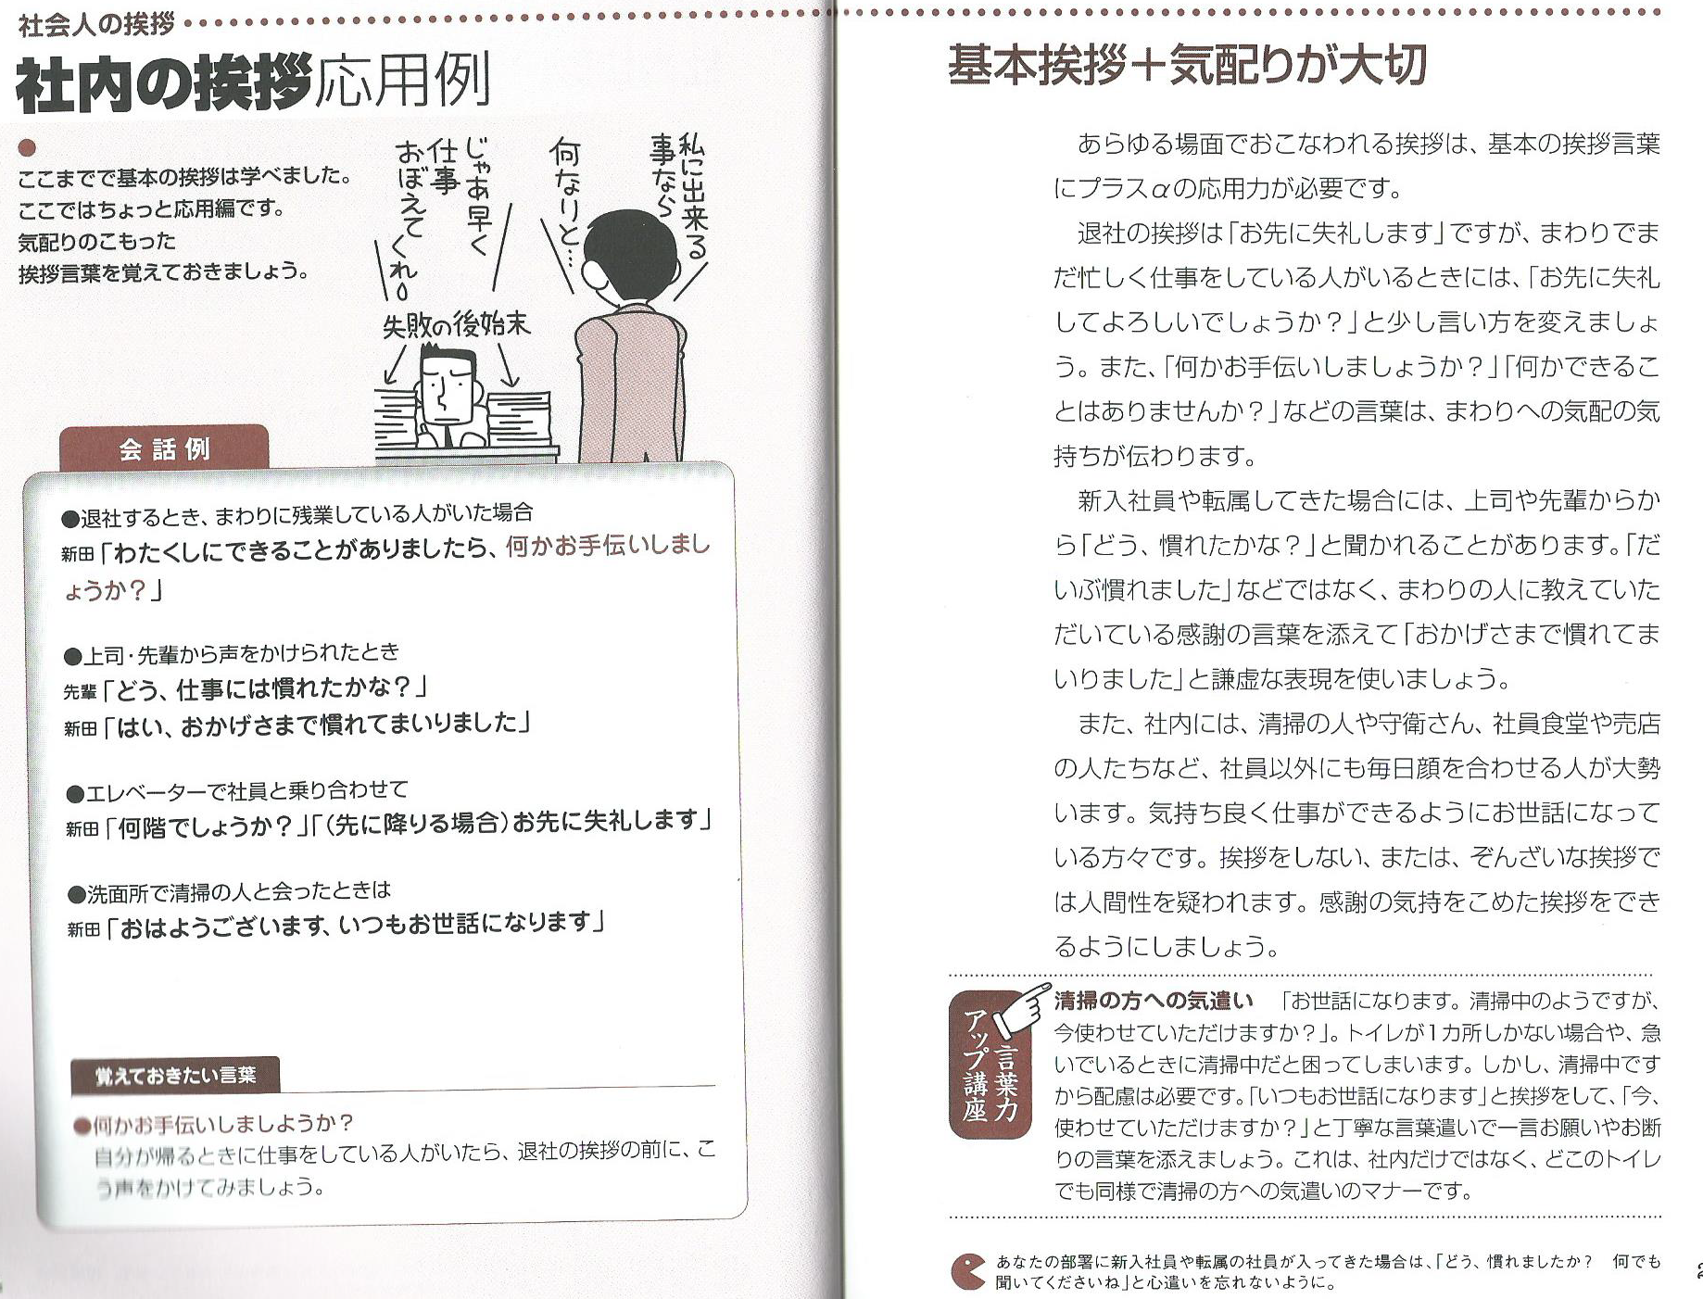
JAP341 Obchodní japonština I podzim 2019
社内の挨拶 p.24

Slide 8
JAP341 Obchodní japonština I podzim 2019
依頼する・他部署 p.34

Slide 9
JAP341 Obchodní japonština I podzim 2019
Příprava na následující lekci
・ 語彙の復習

